Slide 1
教師新聘升等及學術倫理觀念 業務說明會(承辦人員場)
報告人：人事室 莊捷涵 專員
106年7月26日

Slide 2

簡報大綱
兼任教師聘任
專任教師職前年資提敘
未來變革
升等審查(送審相關學術倫理觀念)
新聘審查
教師進修研究講學申請程序

Slide 3
兼任教師聘任相關業務執行及單位分工
業務項目 | 負責單位 | 協辦單位
兼任教師聘任辦法研擬、聘約及終止聘約表格、公文格式制定 | 人事室
兼任教師勞工退休金提撥 | 人事室
兼任教師請假法規釋疑 | 人事室
兼任教師請假作業 | 各系(室、中心) | 教務處、人事室
未達開課標準通知 | 教務處 | 各系(室、中心)
兼任教師請假系統(與雲端點名系統結合)建置事宜 | 電算中心 | 人事室、教務處
兼任教師勞工保險、全民健康保險 | 總務處 | 人事室、各系(室、中心)
兼任教師終止聘約通知 | 各系(室、中心) | 人事室、教務處

Slide 4
兼任教師聘任-條件及程序
兼任教師聘任程序比照專任教師聘任程序辦理，徵聘公告時間至少為一星期(含)以上，各系得視實際需求決定是否成立徵聘委員會。
擬聘兼任教師未具教育部頒之擬聘職級教師證書者，應由本校學院及教務處分別辦理院級、校級之外審程序，外審相關費用由兼任教師自行負擔。
兼任教師聘任年齡最高以七十歲(含)為上限。(教育部教師證書請頒年齡上限為六十五歲(含))
兼任教師聘任(含新聘、續聘、回聘)程序，應於學期開始前完成，始得自學期開始日起聘。學期開始後，始完成聘任程序之新(續、回)聘兼任教師，應自聘任程序完成並經校長核定後，始得起聘。
各系擬聘兼任教師，若未能於學期開始前完成上開聘任審議程序，或因兼任教師個人因素無法前來授課，或因課務安排因素…等突發原因未能確認授課師資者，各系應即簽請代課教師協助授課，以增加用人彈性並保障學生受教權益。配套措施如下：
(一)若因聘任程序未能完成者，應於開學前完成代課師資簽准程序。
(二)其他因素未能確認授課師資者，應於知悉或確認該因素起一個月內完成代課師資簽准程序。

Slide 5
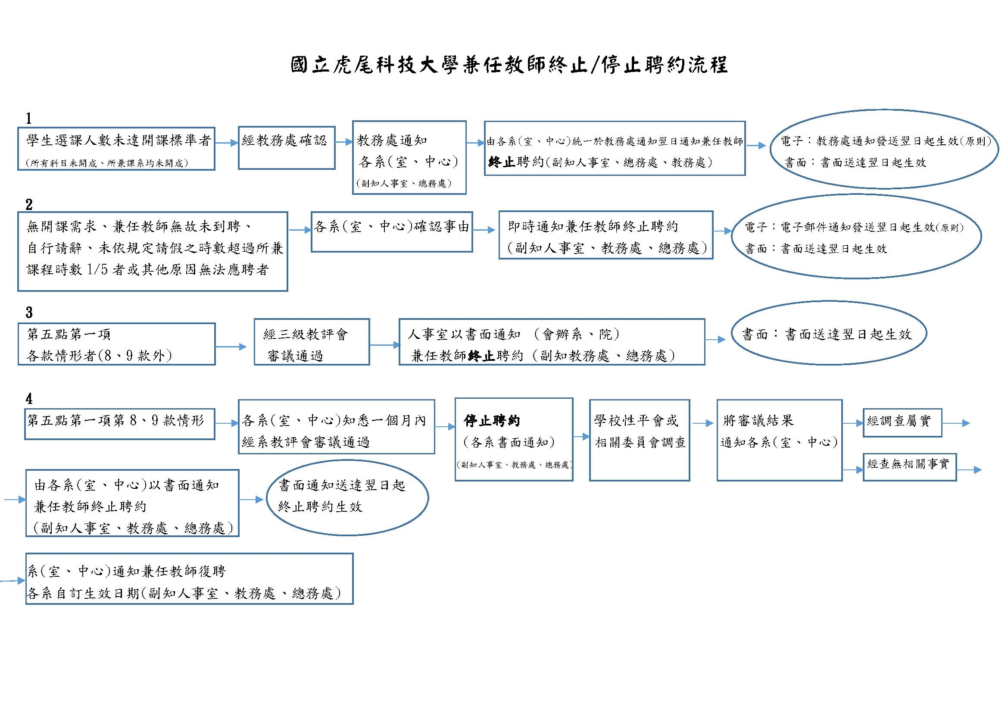
兼任教師聘任-終止/停止聘約流程
本校兼任教師聘任要點第五點、第六點
終止聘約事宜，將由人事室統一制定通知單格式，由各系(室、中心)或人事室執行書面通知(以雙掛號方式送達兼任教師並要求繳回聘書)，且同時副知人事室、教務處、總務處及學院知悉；若未即時辦理導致相關違失，將追究相關行政人員責任。

Slide 6
兼任教師聘任-請假
兼任教師之請假，比照教師請假規則第三條請假日數核算，包含生理假、安胎休養、娩假、流產假、捐贈骨髓或器官者，視實際需要給假、原住民歲時祭儀假(需具備原住民身分)…等。
婚假、產前假、陪產假、事假及家庭照顧假、病假、喪假，依排定課表之平均每週授課時數，除以四十小時，乘以應給予請假日數並乘以八小時，不足一小時部分以一小時計；申請得以時計。
兼任教師於授課期間(以開學日起十八週為計算單位)依前項規定請假者，本校應發給鐘點費，並支應補課、代課鐘點費。但病假超過前項規定時數者，以事假抵銷，事假及家庭照顧假合計超過前項規定時數者，不發給鐘點費。
請假程序：兼任教師自行申請 系主任核定 教務處會辦 人事室備查。
本校兼任教師聘任要點第七點

Slide 7
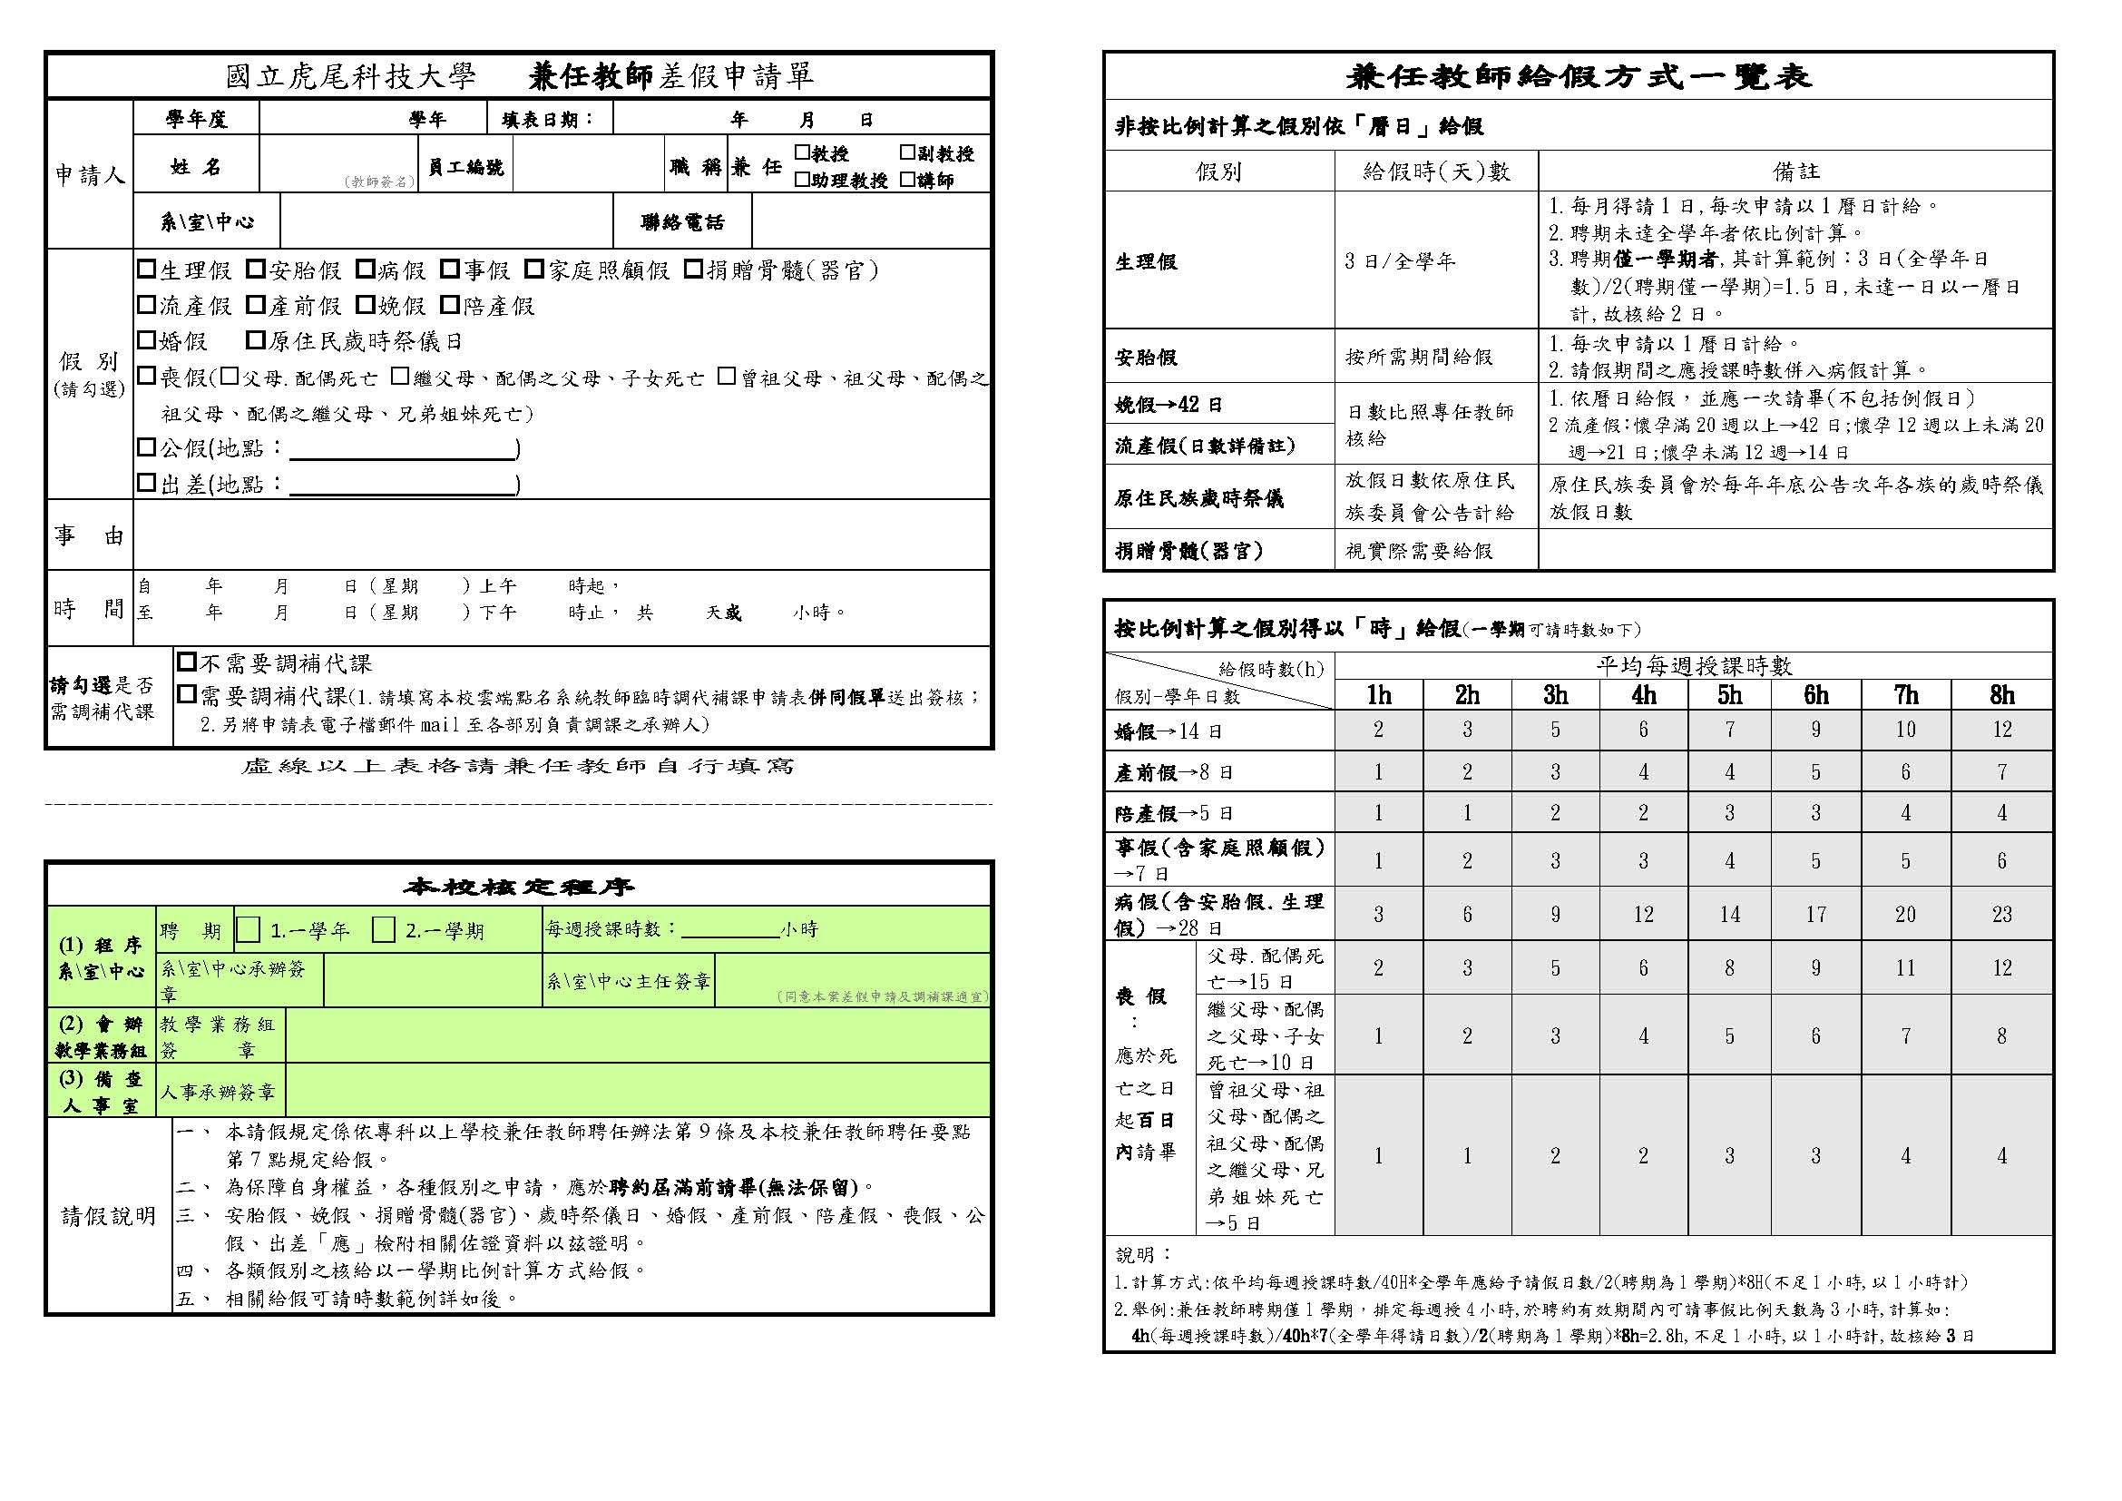
兼任教師聘任-請假申請單
人事室網頁-下載專區-差假加班

Slide 8
兼任教師聘任-保險
兼任教師符合勞工保險條例、就業保險法或全民健康保險法所定資格者，本校將於聘約有效期間為其投保勞工保險、就業保險及全民健康保險。
兼任教師符合勞工退休金條例所定資格者，本校將於聘約有效期間，依勞工退休金條例規定，按月為未具本職兼任教師提繳退休金。
前項所稱未具本職，指兼任教師未具下列身分之一：
一、 軍人保險身分者。二、 公教人員保險身分者。三、 農民健康保險身分者。四、 勞工保險身分之下列全部時間工作者：
(一) 以機關學校為投保單位：機關學校專任有給人員。
(二)非以機關學校為投保單位：1、公、民營事業、機構之全部時間受雇者。2、雇主或自營業主。3、專門職業及技術人員自行執業者。
五、 已依相關退休（職、伍）法規，支（兼）領退休（職、伍）給與者。
本校兼任教師聘任要點第九、十點

Slide 9
兼任教師聘任-其他
兼任教師勞健保費自付額及勞退個人自願提繳金額，本校將於出納組第二次發放鐘點費中ㄧ次扣足一學期應繳費用，出納組無法代扣者，請自行至出納組繳納。
兼任教師於寒暑假期間仍需為其投保，寒暑假期間將統一以最低投保金額加保，若有加退選另依授課鐘點另予調整保額。作業程序如下：
人事室每學期轉發之納保調查表，請各系(室、中心)落實轉請兼任教師填繳，未繳回者一律強制加保。
另兼任教師勞保個人負擔保費直接由鐘點費扣除，但若兼任教師有「聘任不授課」情形，除有不可歸責於各系(室、中心)之事由外，教師未繳自付額及衍生之機關負擔保費，將由聘任系(室、中心)管理費或業務費支應，藉此提升聘任嚴謹度。

Slide 10
專任教師職前年資提敘
教師職前年資採計配合教師前職務進用方式，以曆年制、學年制或會計年度制為採計基準；非以曆年制、學年制或會計年度制進用者，以任職期間為準。不足一年之月數不得合併計為一年予以採計。
現職教授、副教授、助理教授、講師取得教育部審定通過之教授、副教授、助理教授、講師證書後，所任國內外私人機構年資，得認定與教授、副教授、助理教授、講師職務等級相當。
教師依教育人員任用條例規定，以職前年資送審取得教師證書者，其用以取得教師資格之職前年資，不得採計提敘薪級。

Slide 11
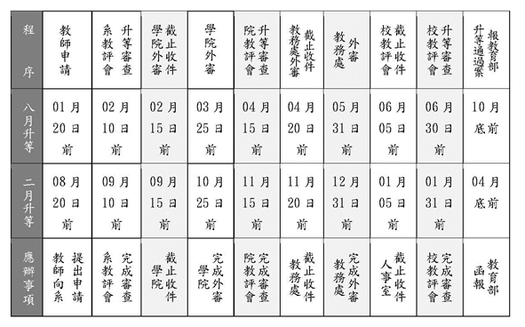
教師升等期程 (106.8.1提出升等教師適用-【107.2.1升等生效】)

Slide 12

代表作(作品、成就證明或技術報告)與 參考作(作品、成就證明或技術報告)相加 至多5件
取得前一職級教師資格後出版或發表者 屬系列相關研究者，得合併為代表作，惟仍列入總數計算。 (ex.代表作為2篇系列著作，參考作僅得列3篇) (專科以上學校教師資格審定辦法第二十一條第一項第三款、本校教師聘任暨升等辦法第十九條第一項第三款)

Slide 13

不予受理升等情形
本校教師申請升等，有下列情形之一者不予受理：(本校教師聘任暨升等辦法第20條)
各單位無擬升等級教師缺額者。
現職教師因帶職帶薪、留職停薪或延長病假，未返校義務授課或實際授課未滿一學分者；教師全時在國內、外進修、研究或出國講學，其向系教評會提出申請送審之當學期未實際在校授課者。
專門著作、作品、成就證明及技術報告未依教育部相關規定出版或發表者；或經審定後仍作為下次送審著作者。
專任教師在本校服務實際授課未滿一年。
送審中尚未核定者
未經本校規定程序核定，而私自前往進修者，須於進修停止或結束二年後始得申請升等。(本校教師聘任暨升等辦法第25條)
教師評鑑成績未通過者，應於六月底前向所屬系所提出改善計畫，並於下一學年接受「再評鑑」。再評鑑期間聘書之聘期為一年，不得申請升等、休假研究、借調、兼職、兼課、校內超支鐘點、擔任各級教評會委員或兼任行政主管，且次學年度不得晉薪。(本校教師評鑑準則第8條)
如未符合送審形式要件者(如專利未撰寫成技術報告、專書未出版、送審著作專長領域與其任教科目性質無相關…等)，系教評會應不予受理，並提送系教評會做成「不受理」決議。

Slide 14

升等審查注意事項(1)
各系教評會辦理資格審查時，除會確認是否符合教育人員任用條例第16條、16-1條、第17條及第18條各職級任用資格條件外，如以應用技術型或教學型升等教師，尚須確認是否符合本校教師聘任暨升等辦法第15條或第16條各款之基本申請條件(須檢附檢核表及佐證資料)，始得提出升等。
升等著作係為取得前一等級教師資格後之代表作及參考作，在國內外學術或專業刊物發表（含具正式審查程序，並得公開及利用之電子期刊），或該刊物出具證明將定期發表，或在國內外具有正式審查程序研討會發表且集結成冊公開發行（含以光碟發行），或出版公開發行。如僅是研討會會後集結成冊發送各與會人員之手冊或論文集，但未公開出版發行者，僅得列為參考資料，不得列為參考著作。（但依教育人員任用條例第16條之1第1款以學位論文送審者，不在此限。）

Slide 15
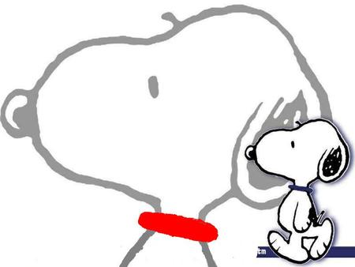
升等審查注意事項(2)
升等代表著作合著人證明部分，如有多人合著，請老師清楚敘明每位合著者之貢獻度及主要負責的部分。(ex. A(%):訂定研究方向、B(%):訂定研究方向和部分內文撰寫)
教師著作所用國名一定要是「Taiwan」或「R.O.C」，如出現「Taiwan China」之國名，請升等教師務必向發表期刊提出更正，若仍使用含有中華人民共和國之國名，該篇著作不得作為升等著作。
「專利發明」並非著作，須撰擬成技術報告書面形式(研發理念、學理基礎、主題內容、方法技巧及成果貢獻)，方得列為代表著作或參考著作。
升等資料一經最低一級教評會(系教評會)啟動審議程序，則不得再進行任何增、刪、修改及抽換，亦不可再要求撤案，以維持審查一致性。

Slide 16

升等審查注意事項(3)
著作目錄一覽表內之「著作名稱」請與期刊之著作名稱一致(英文字母大小寫均須一致)。
參考著作即代表著作外之期刊論文或專書，有關其他教學服務表現、獲獎紀錄…等非屬參考著作範圍，建議老師移至「教學、服務及輔導之參考資料」。
著作放置順序須與著作目錄一覽表之順次一致，著作目錄一覽表中須明確填列出版年、月，所填之出版時間須能於紙本資料中看出，如未出版之文章僅能填寫接受日期。
產學合作案之合約起日如係在教師取得前一職級教師資格前，其合約屆滿有其成果，則在送審前，並據以完成技術報告之撰擬，仍應以合約結束日為取得前一職級教師資格後之成果認列。
以作品、成就證明或技術報告送審通過者，應依規定公開出版發行。如未能於升等生效日起一年內公開出版發行者，本校應撤銷該等級之教師資格及追繳其教師證書，並報送教育部廢止該等級教師資格及註銷該等級教師證書。(本校教師聘任暨升等辦法第十九條第三項)

Slide 17
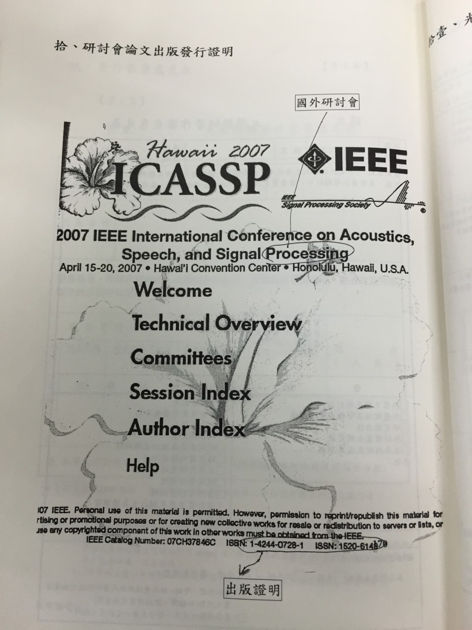
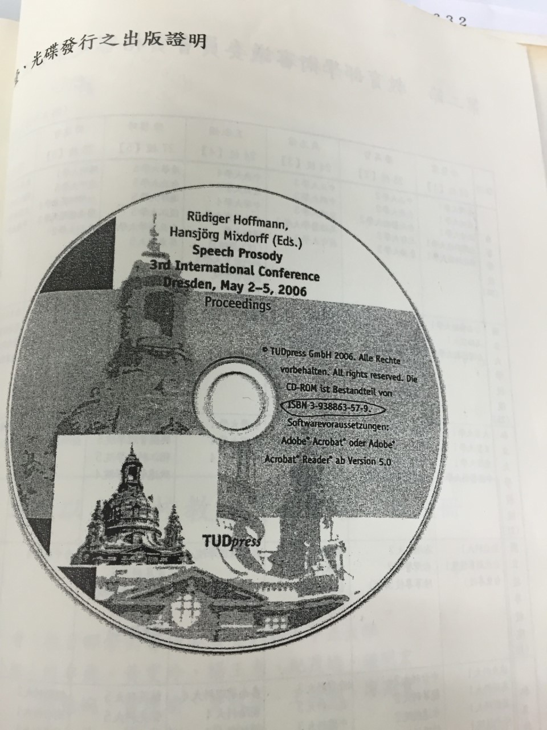
研討會論文出版發行證明

Slide 18

未來變革
自107學年度起(107年8月1日升等生效【107/02/01提出升等者】)升等教師開始適用。
升等教授職級者，外審通過分數為75分。(三位審查人審查，其中至少需有二人評定分數達七十五分以上，且審查人評分總平均亦達七十五分以上者為符合外審通過標準。)
升等未獲通過教師需有至少一篇不同著作且列入本次升等代表作或參考作(含專門著作、應用技術報告、教學成果技術報告)，始得再提出升等。該著作最早採認至教師該次未通過升等案提出申請日前2年。

Slide 19
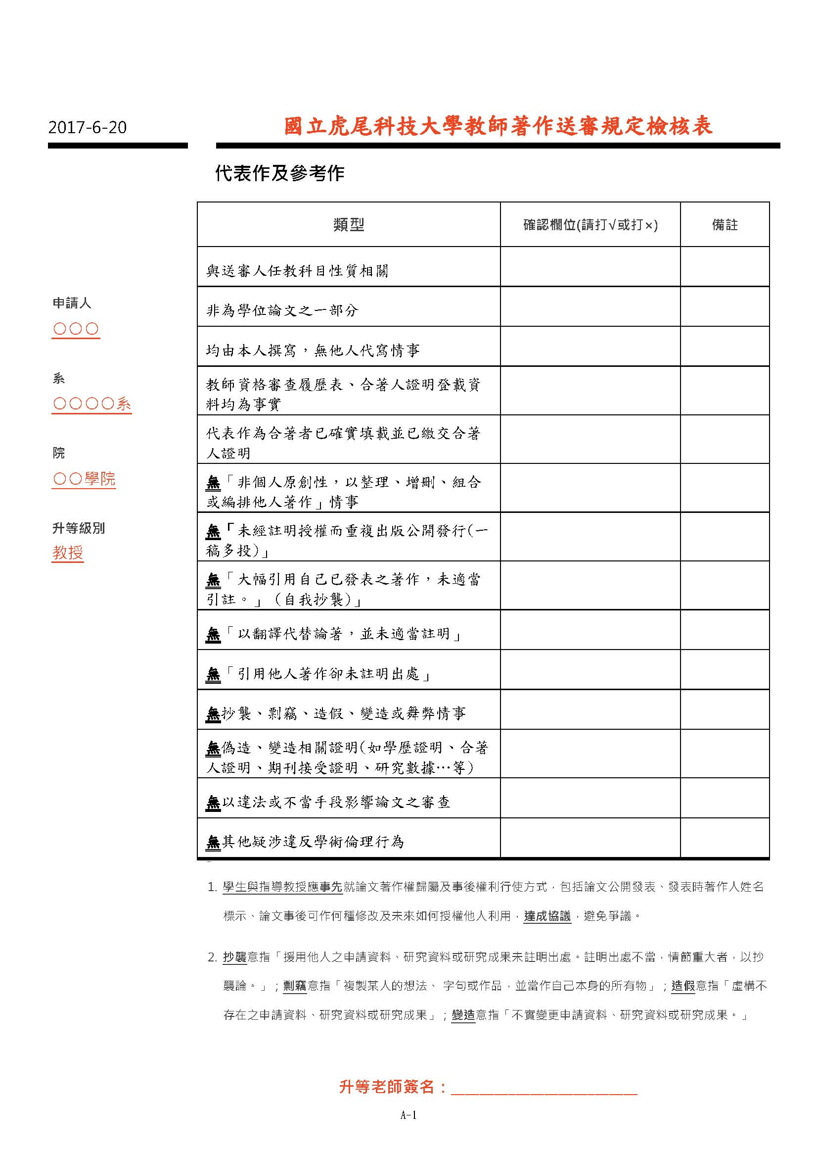
教師送審相關學術倫理觀念
學生與指導教授應事先就論文著作權歸屬及事後權利行使方式，包括論文公開發表、發表時著作人姓名標示、論文事後可作何種修改及未來如何授權他人利用，達成協議，避免爭議。
抄襲意指「援用他人之申請資料、研究資料或研究成果未註明出處。註明出處不當，情節重大者，以抄襲論。」
剽竊意指「複製某人的想法、 字句或作品，並當作自己本身的所有物」
造假意指「虛構不存在之申請資料、研究資料或研究成果」
變造意指「不實變更申請資料、研究資料或研究成果。」
★本校圖書館將建置論文比對設施，提供升等教師送審前相關期刊論文比對使用。

Slide 20
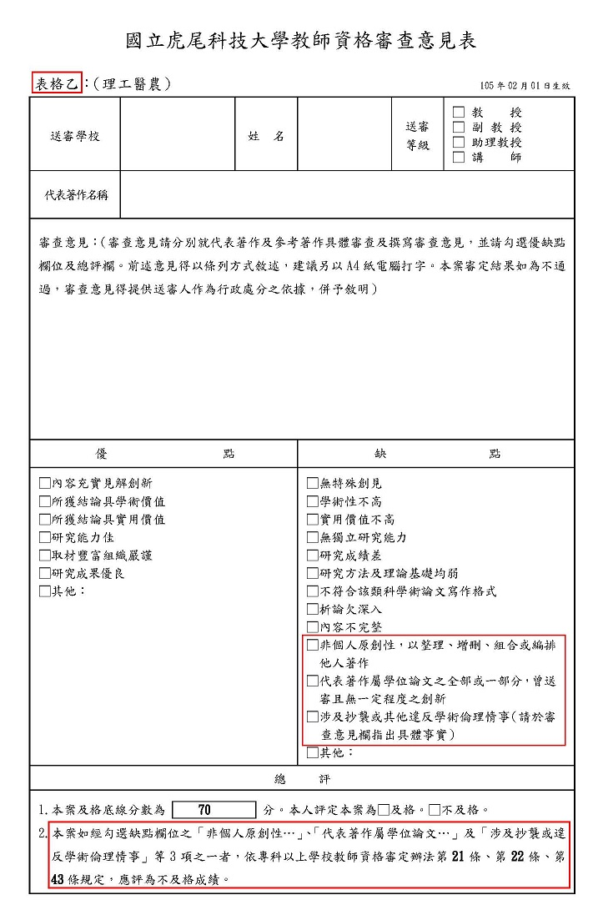
教師送審學術倫理疑慮處理程序
外審委員送回之表格中如有手寫部分，應繕打成電腦打字文字，避免造成臆測外審委員疑慮。
如經外審委員於表格乙中勾選缺點欄位之「非個人原創性…」、「代表著作屬學位論文…」及「涉及抄襲或違反學術倫理情事」等3項之一者，依專科以上學校教師資格審定辦法第21條、第22條、第43條規定，應評為不及格成績。

Slide 21
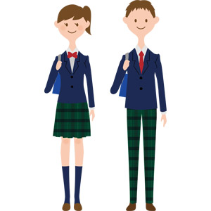
新聘專任教師審查注意事項(1)
具有專職二年以上之國內外業界實務經驗且與目前任教專業相關(不包含博士後研究)。應徵者應檢附實務經驗年資證明文件，送各級教評會審核。(國立虎尾科技大學擬聘編制內專任教師審議要點)【人事室-下載專區-教師聘任升等-1.新聘】
各系審核應徵教師資格時，如應徵者具有國外學歷須請其檢附有駐外單位驗證章之學位證書、國外學歷送審教師資格修業情形一覽表及入出境紀錄，以供查核。國外學位名稱可至教育部國際及二岸教育司查詢。

Slide 22

新聘專任教師審查注意事項(2)
凡應徵人員均須列入「徵聘教師資格審查名冊」中，並於通知面試前將該名冊簽會人事室並經校長同意後，始得通知應徵者參加面談。(人事室網頁-下載專區-教師聘任升等-1.新聘)
為明確教師聘任程序，並使聘任作業順利進行，有效檢核教師是否具有英語授課能力，各系須在新聘程序中建置「英語能力檢核小組」。由各系自行組成3-5人小組，各系應於教師徵聘委員會完成審議，簽奉核准後，在教師來校面談時，同時召開「英語能力檢核小組」會議，審查教師英語授課能力。

Slide 23
國外學歷查驗
13個國家學位(得以查驗代替查證之國外學位或文憑)
在辦理國外學歷驗證時，最常遇到的就是哪些國家學位得逕以認定？還有何謂「參考名冊」及如何查詢？ (1)13個國家學位（得以驗證代替查證之國外學位或文憑）
國名 | 博 士 （助理教授） | 碩 士 （講師） | 國名 | 博 士 （助理教授） | 碩 士 （講師）
美國 | Doctor | Master | 西班牙 | Doctor | Licenciatura
英國 | Doctor | Master | 加拿大 | Doctor | Master
法國 | Doctorat | Maitrise | 比利時 | Docteur | Master
德國 | Doktors | Master／ Diplomgrad／Diplom Magistergrad／ Magister | 日本 | 博士 | 修士
奧地利 | PostgraduateDoctor | Master／Magister／ Magistra／ Diplom－Ingenieur | 瑞士 | Doctorat／ Doktorat
澳洲 | Doctor | Master | 韓國 | 博士 | 碩士
紐西蘭 | Doctor | Master
＊（註：德國專科學院頒授之Diplom文憑不採認具碩士學位） (2)何謂「參考名冊」？如何查詢？ 參考名冊：指教育部收錄經當地國政府權責機關或專業評鑑團體認可之大專校院、並就該等大專校院之名址予以編列成冊。 查詢網址：http://fsedu.cloud.ncnu.edu.tw/home.aspx (教育部外國大學參考名冊查詢系統)。 ＊教育部「外國大學參考名冊」並非認可名冊，而係提供國人留學選校及國外學歷認定之參考，請逕至教育部網站（www.edu.tw）單位連結下之「國際及兩岸教育司」首頁查詢或電洽02-77366074；如未列入參考名冊，得函請駐外館處查明。

Slide 24
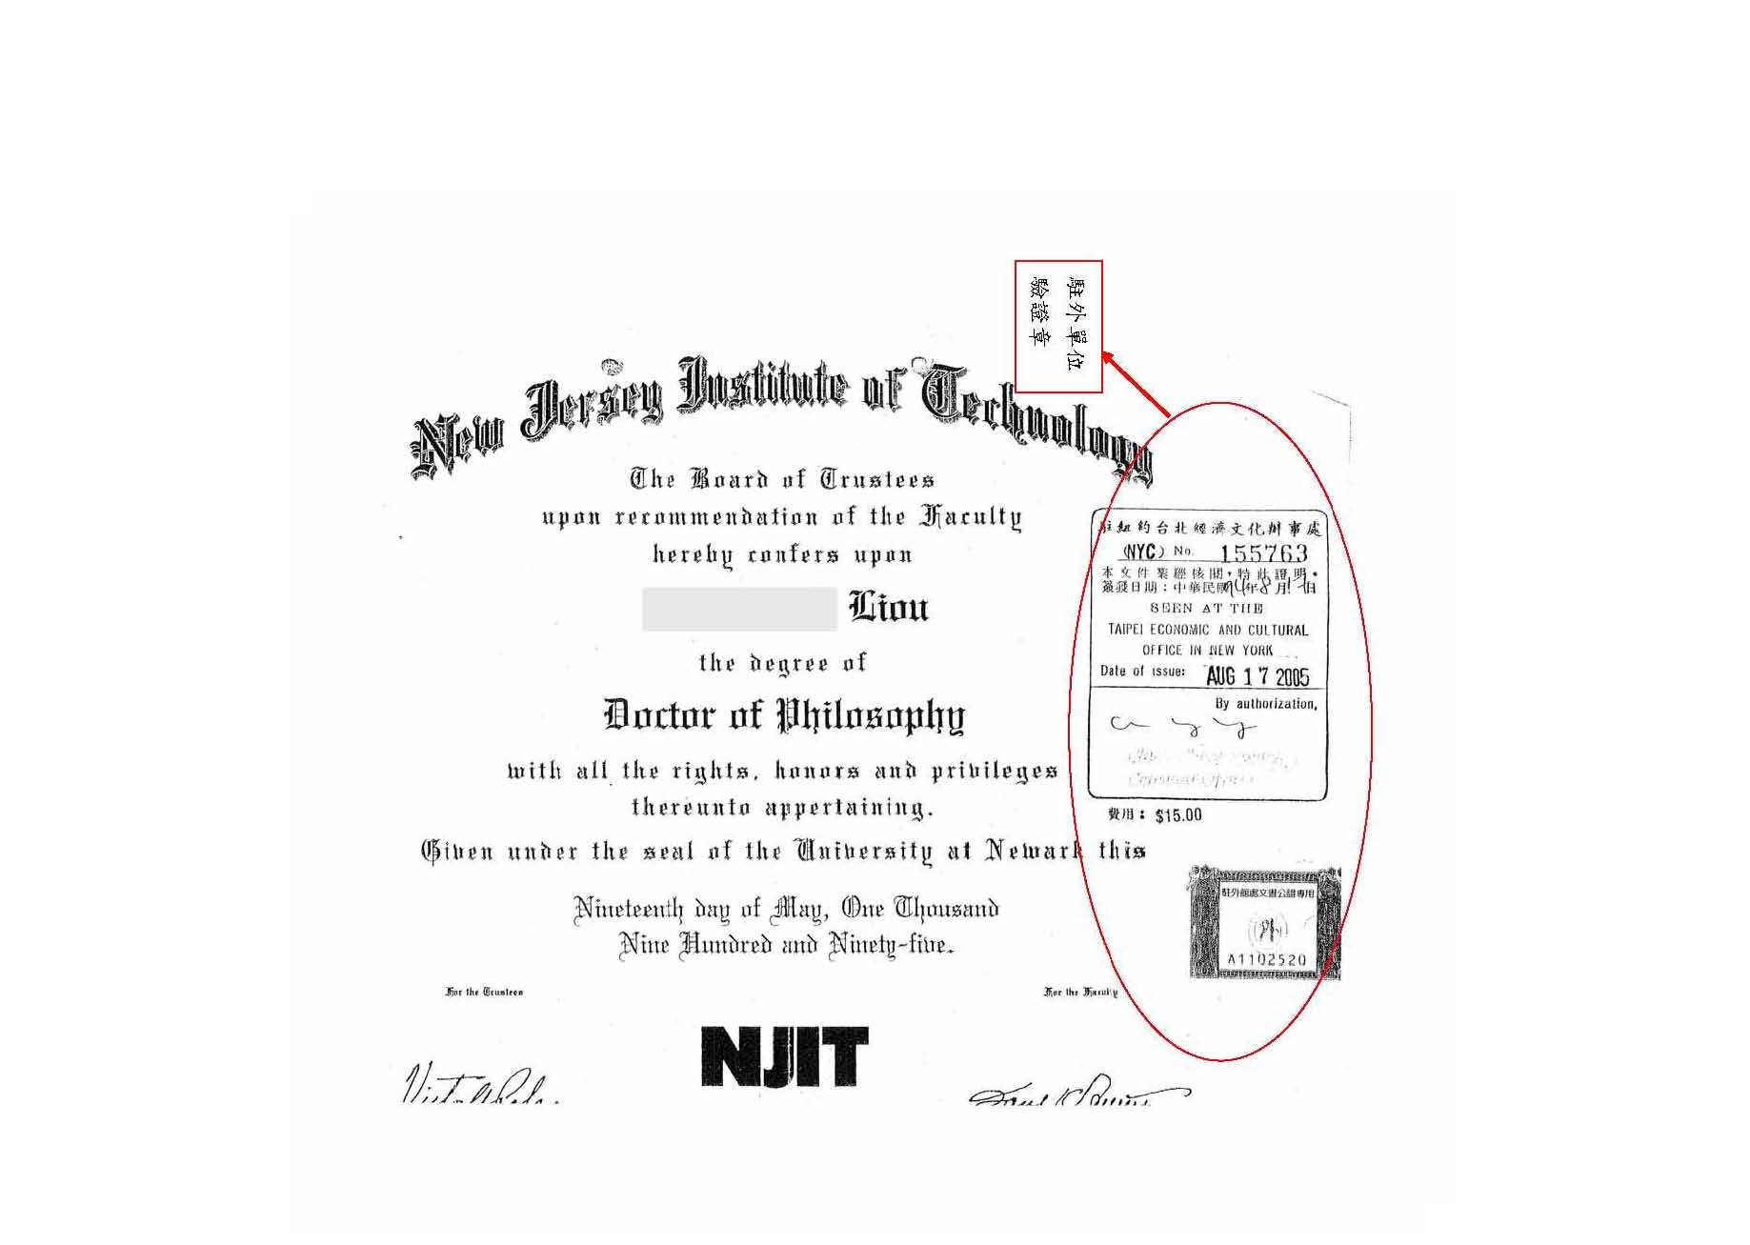
駐外單位驗證章(正面)

Slide 25
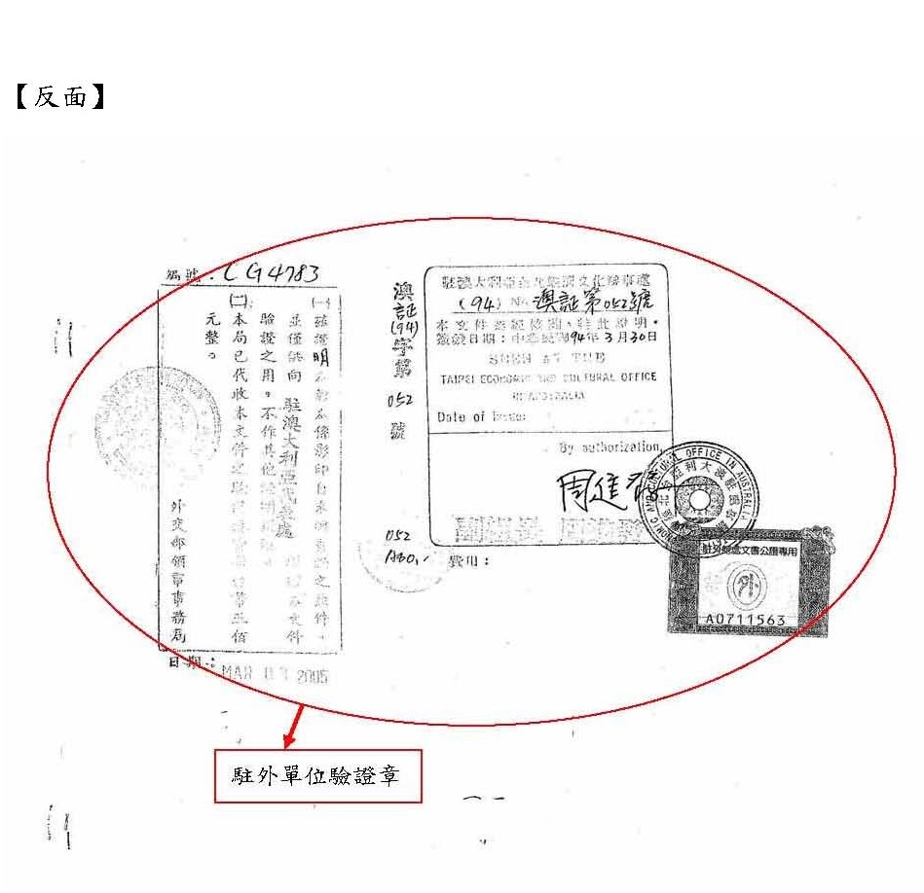
駐外單位驗證章(反面)

Slide 26
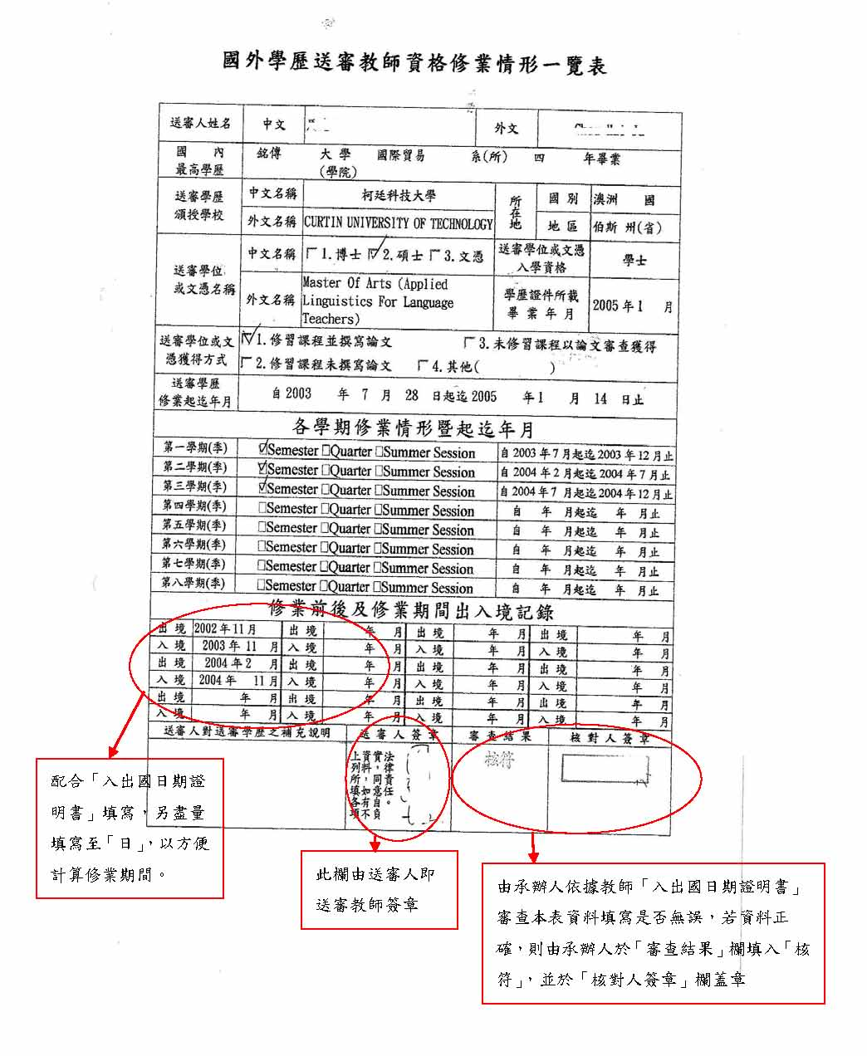


修業情形一覽表

Slide 27

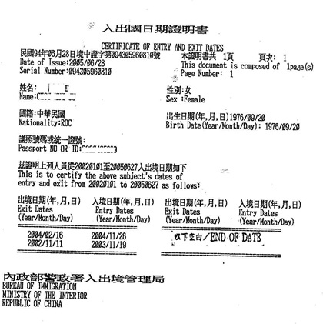
入出境紀錄
修業期間計算：以前一頁之修業情形一覽表及本頁入出國日期證明書綜合判斷
該位送審教師之國外學校3學期(Semester)起迄日期分別為2003/07-2003/12、2004/02-2004/07及2004/07-2004/12，該師入出境紀錄所載該時段入出境日期分別為：出境：2002/11/11、2004/02/16；入境：2003/11/19、2004/11/26，則該師修業期限計算如下：
1個月(2003/07)+1個月(2003/08)+ 1個月(2003/09) +1個月(2003/10) +19天(2003/11/19入境) +14天(2004/02/16出境) +1個月(2004/03) + 1個月(2004/04) +1個月(2004/05) + 1個月(2004/06) +1個月(2004/07) + 1個月(2004/08) + 1個月(2004/09) +1個月(2004/10) + 26天(2004/11/26入境) =12個月又59天。
59天/30天=1個月又29天
故該位教師其碩士修業期限共13個月又29日
該師符合「大學辦理國外學歷採認辦法」第9條有關持碩士學位者，需累計在當地學校修業時間至少須滿8個月之規定。
根據民法第123條第2項規定，月或年非連續計算者，每月為30日，爰此，所稱碩士學位修業時間需滿8個月係指應滿240天，其餘修業期限之採計類推。

Slide 28
教師進修研究講學申請流程
（一）教師自行申請程序：
教師個人應在每年二月十五日以前向所屬系(室、中心)提送「教師進修研究講學申請表」之書面申請，逾期即不受理。
教師申請案經系(室、中心)教師評審委員會(以下簡稱教評會)審核後，應送各學院，各學院教評會應於三月十五日以前審核完畢，並簽會人事室、教務處，陳請校長核定後，提交校教評會審議。通過者人事室以書面通知當事人及其所屬單位。
(二) 本校薦派程序：
由單位(或主管)主動薦派，經系(室、中心)、院教評會審查，院教評會應於三月十五日以前審核完畢，並簽會人事室、教務處，陳請校長核定後，提交校教評會審議。通過者人事室以書面通知當事人及其所屬單位。
(三）科技部短期研究或科技部以外其他機構補助研究、講學：
教師依補助機構規定時程提出申請，由系(室、中心)、院教評會審議通過，並依行政程序簽奉核准後先行報送，經補助機構核定後再提校教評會報告備查。研究、講學僅在寒暑假期間者，由系(室、中心)教評會通過，依行政程序簽准即先行報送，經補助機構核定後，再提院、校教評會報告備查。

Slide 29


謝謝聆聽!!

